Slide 1

Gram-Schmidtová ortogonalizácia
Peter Cyprich

Slide 2
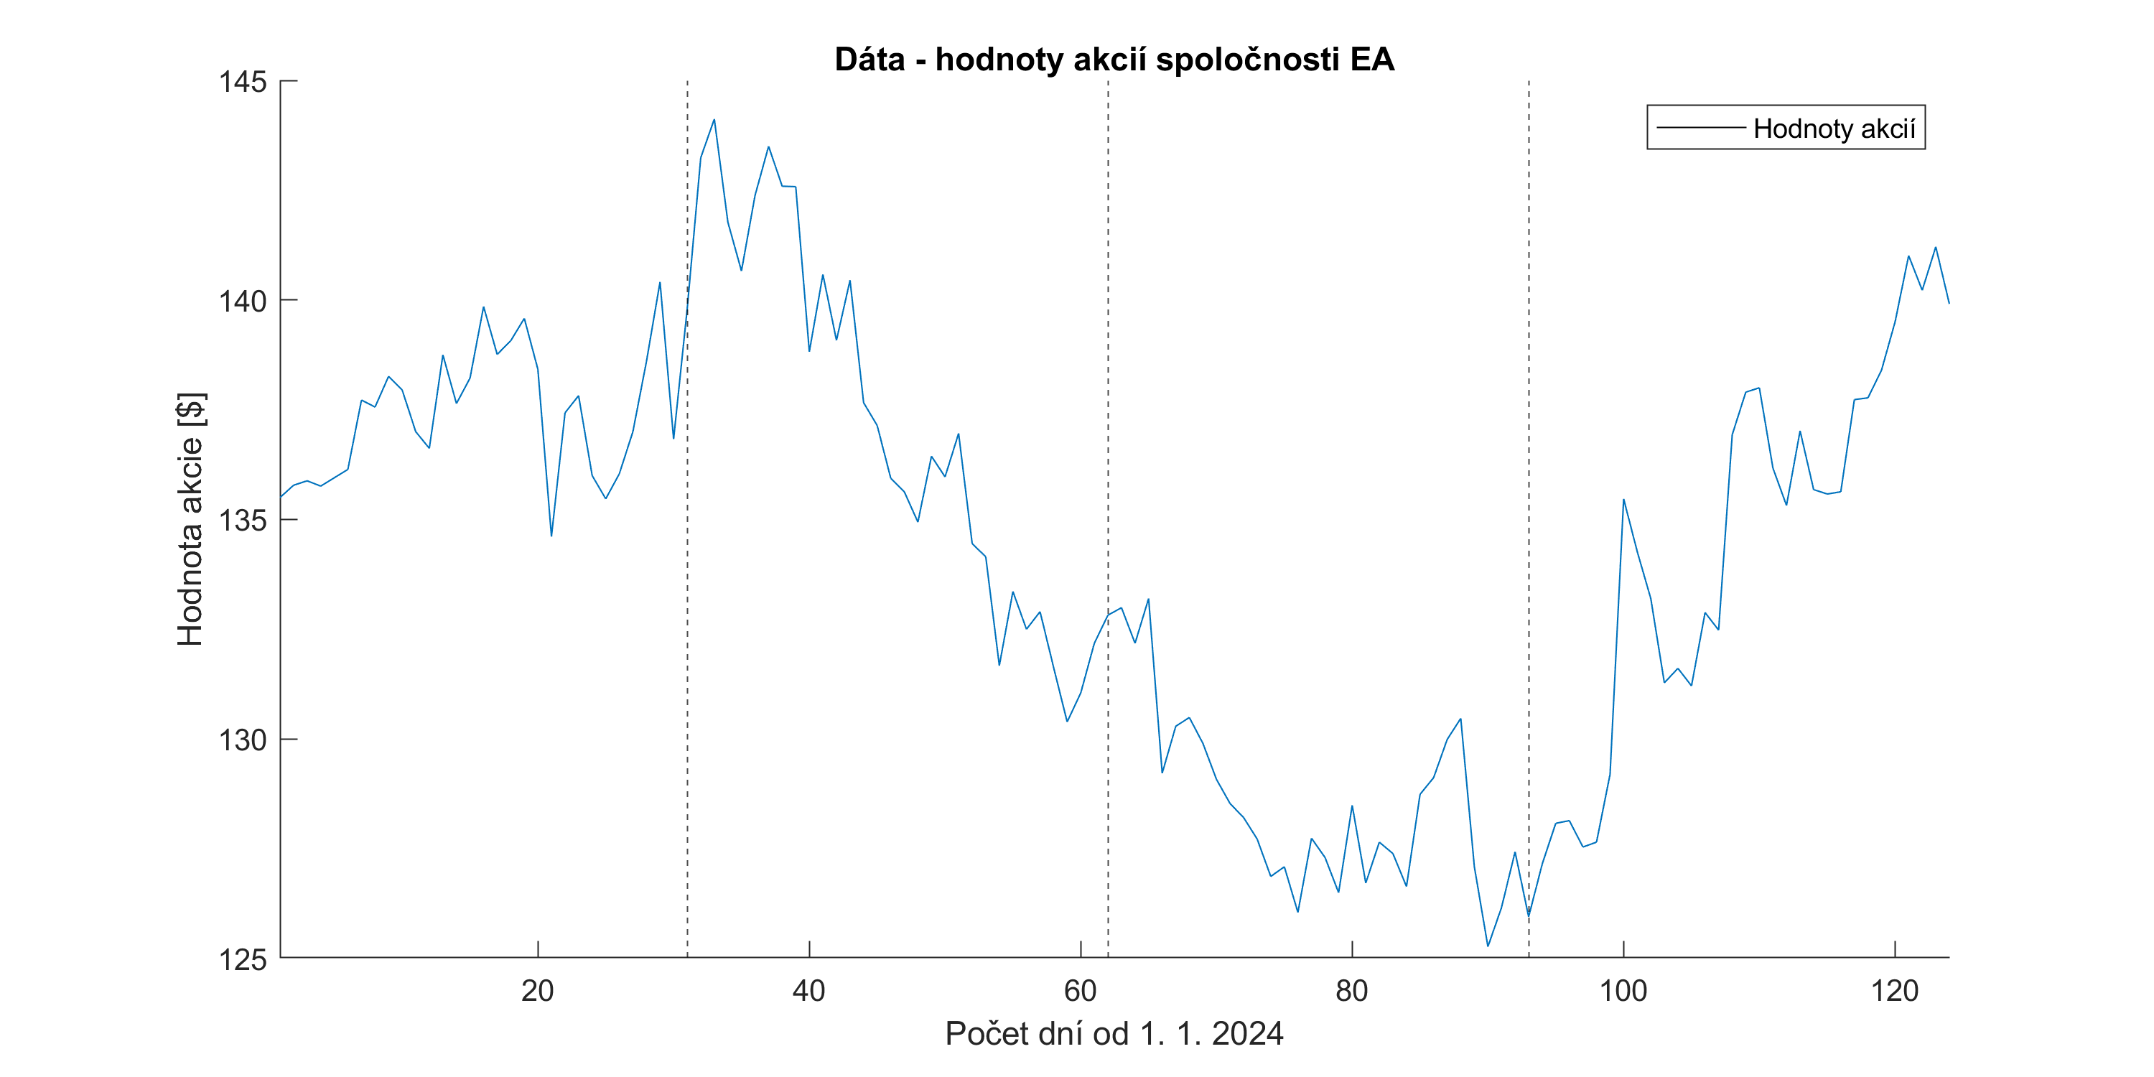
Pôvodné dáta Časový rad zobrazuje hodnoty akcií spoločnosti EA Dáta som rozdelil na 4 časti rovnakej veľkosti

Slide 3
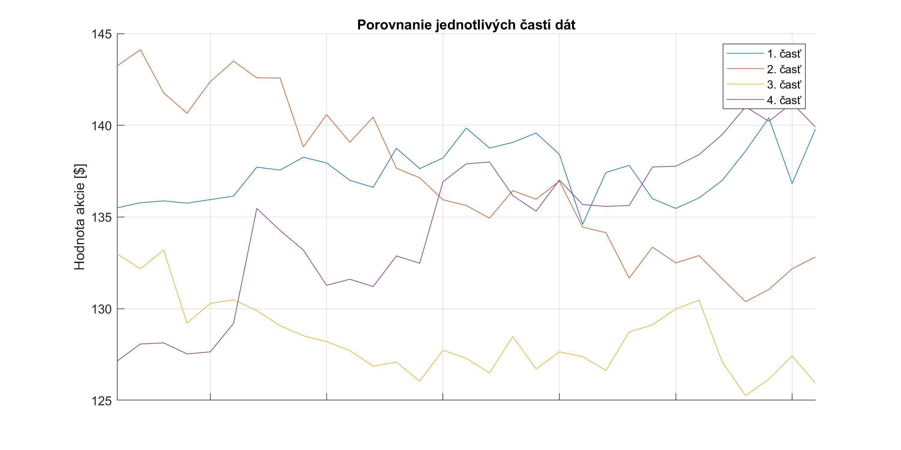
Porovnanie jednotlivých častí Časti 1 až 4 na jednom časovom úseku Môžeme vidieť, že dáta v 3. časti (žltá) sú viditeľne nižšie, ako napr. dáta v 1. časti (modrá)

Slide 4
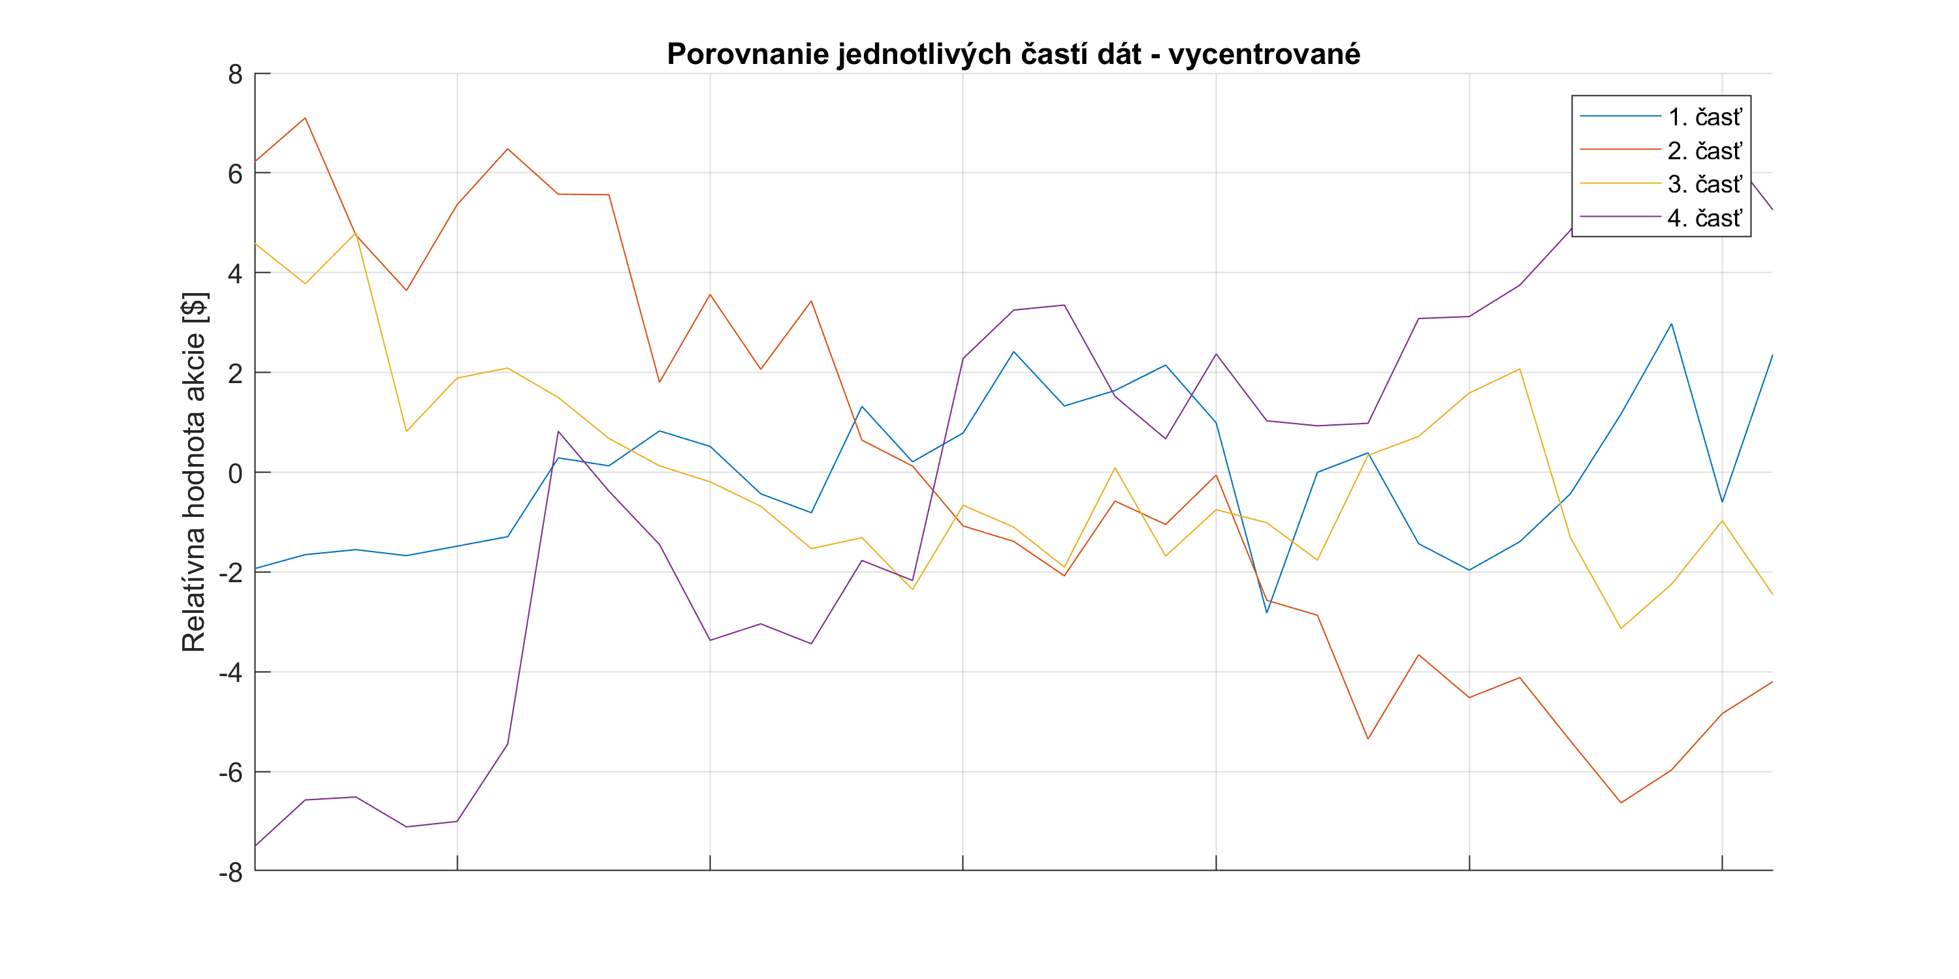
Porovnanie jednotlivých častí Časti 1 až 4 na jednom časovom úseku - vycentrované pre lepšiu vizualizáciu Môžeme vidieť, že dáta jednotlivých častí sú pomerne odlišné

Slide 5
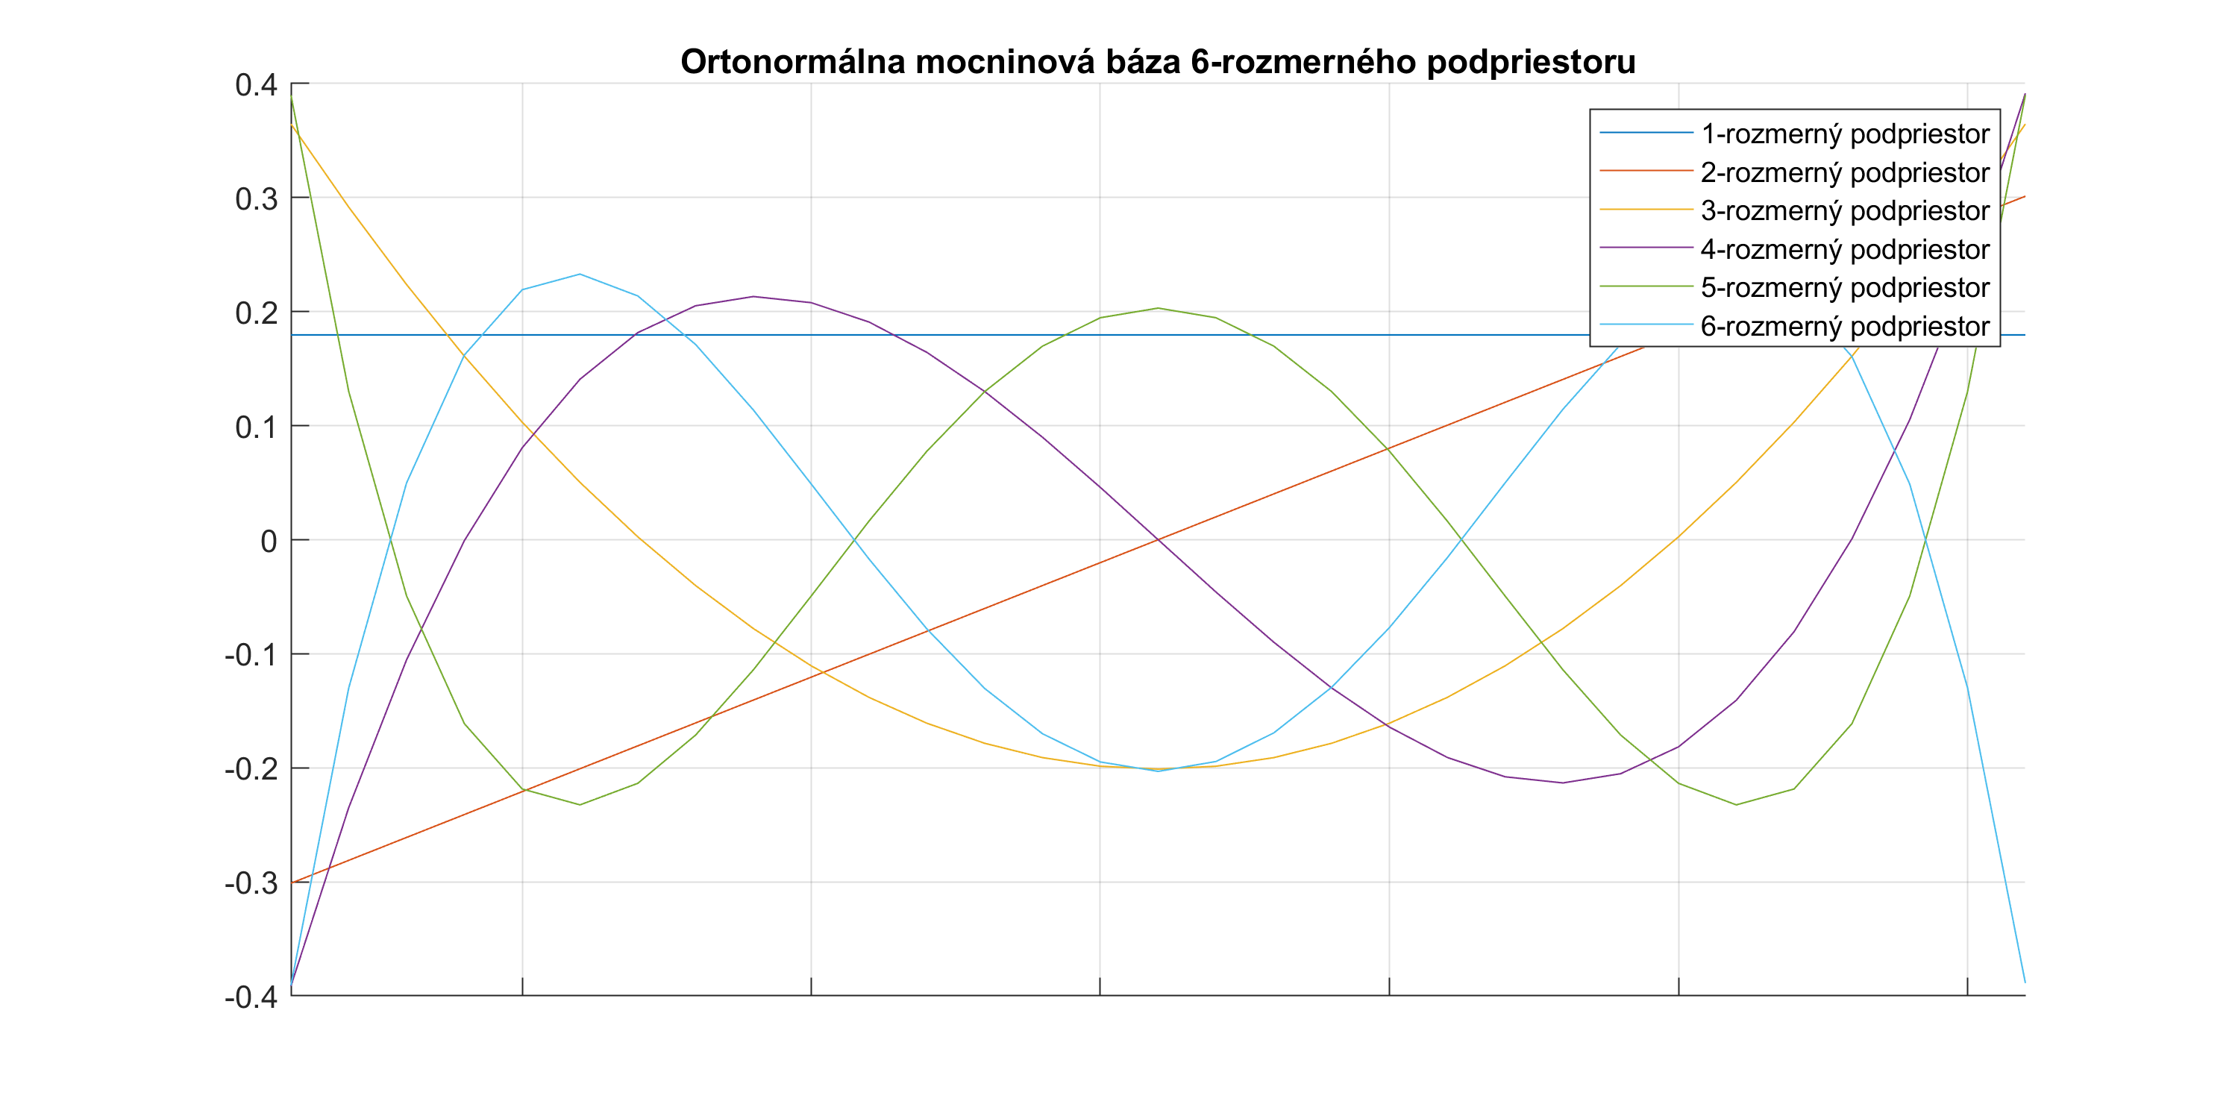
Ortonormálna mocninová báza Ortonormálna mocninová báza 6-rozmerného podpriestoru

Slide 6
Koeficienty priemetu Nižšie sú vypísané koeficienty priemetu dát na bázické vektory jednotlivých podpriestorov Riadky predstavujú jednotlivé časti dát (1. časť až 4. časť) Stĺpce predstavujú rozmer príslušného podpriestoru (1-rozmerný až 6-rozmerný podpriestor) Tieto údaje budú lepšie viditeľné na nasledujúcich grafoch
0.0000 | 2.9073 | -2.1562 | 3.1643 | 2.9703 | -2.9703
-0.0000 | -22.2510 | 1.4800 | 2.7103 | 0.1270 | -0.1231
0.0000 | -7.0129 | 4.4958 | -4.2769 | -2.2041 | 2.2056
-0.0000 | 21.4219 | -2.2509 | 2.1414 | 0.4146 | -0.4181

Slide 7
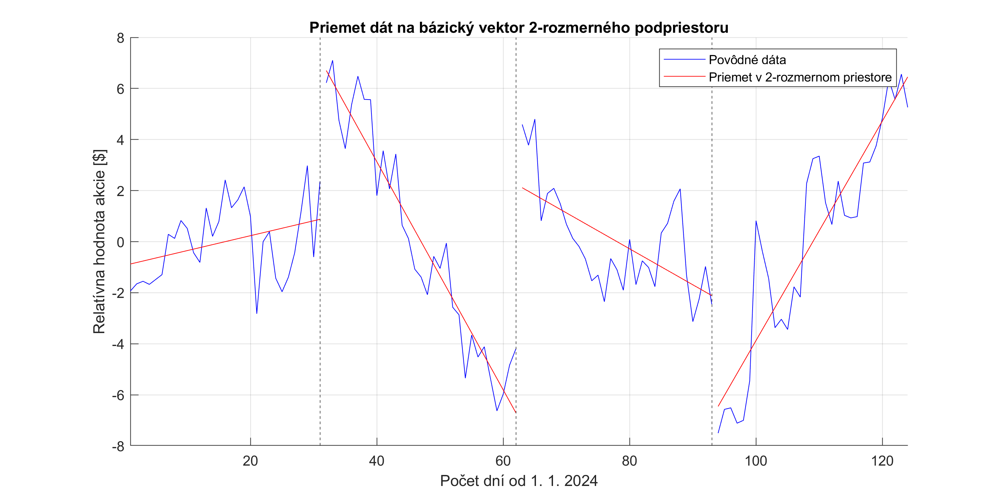
Priemet dát Priemet dát na bázický vektor 2-rozmerného podpriestoru Môžeme vidieť, že iba prvá a posledná časť má kladný koeficient, čiže rastú
1. časť | 2.9073
2. časť | -22.2510
3. časť | -7.0129
4. časť | 21.4219

Slide 8
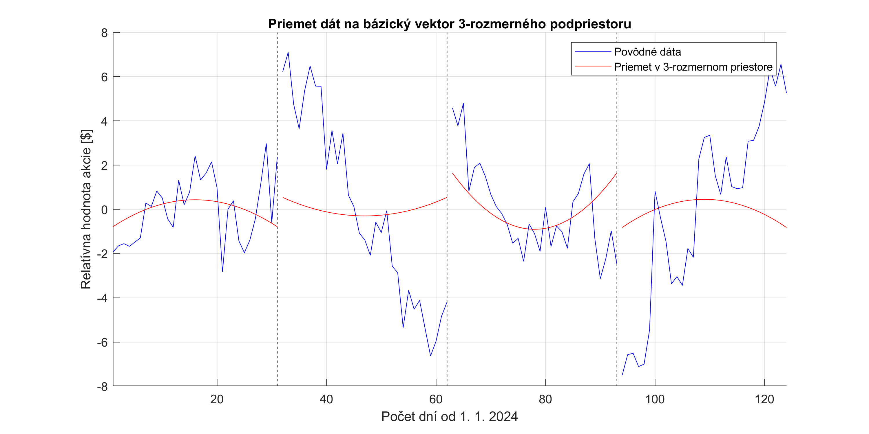
Priemet dát Priemet dát na bázický vektor 3-rozmerného podpriestoru Môžeme vidieť, že prvá a posledná časť má záporný koeficient, čiže sú konkávne
1. časť | -2.1562
2. časť | 1.4800
3. časť | 4.4958
4. časť | -2.2509

Slide 9
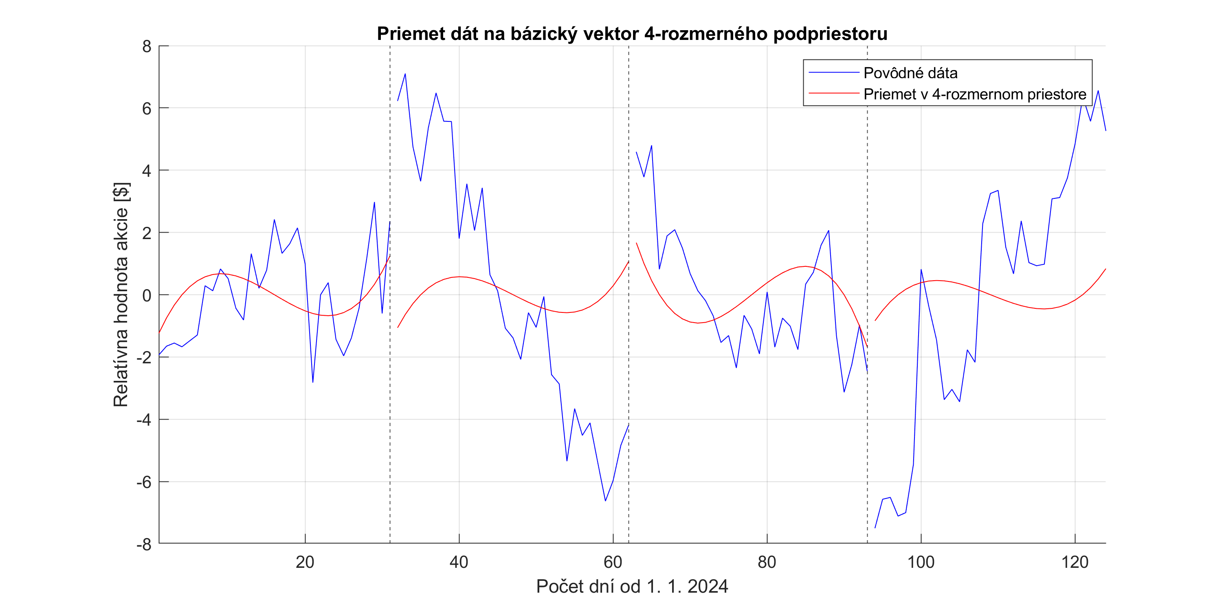
Priemet dát Priemet dát na bázický vektor 4-rozmerného podpriestoru Na časti 3 môžeme vidieť, ako záporný koeficient ovplyvňuje polynóm 3. stupňa
1. časť | 3.1643
2. časť | 2.7103
3. časť | -4.2769
4. časť | 2.1414

Slide 10
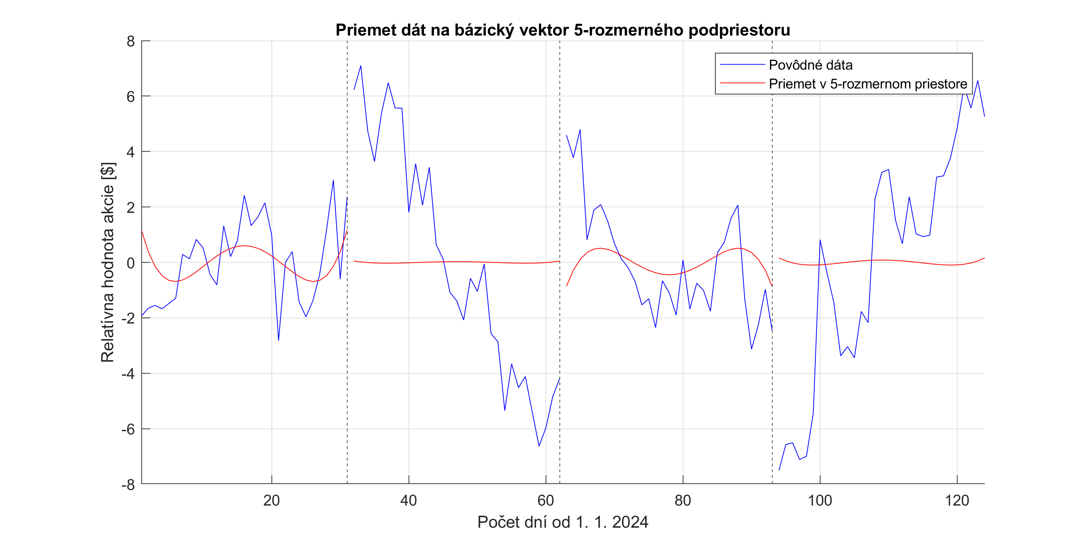
Priemet dát Priemet dát na bázický vektor 5-rozmerného podpriestoru Môžeme vidieť, že 2. a 4. časť majú v porovnaní s ostatnými časťami výrazne nižší koeficient
1. časť | 2.9703
2. časť | 0.1270
3. časť | -2.2041
4. časť | 0.4146

Slide 11

Priemet dát Priemet dát na bázický vektor 6-rozmerného podpriestoru Môžeme vidieť, že 2. a 4. časť majú v porovnaní s ostatnými časťami výrazne nižší koeficient
1. časť | -2.9703
2. časť | -0.1231
3. časť | 2.2056
4. časť | -0.4181

Slide 12
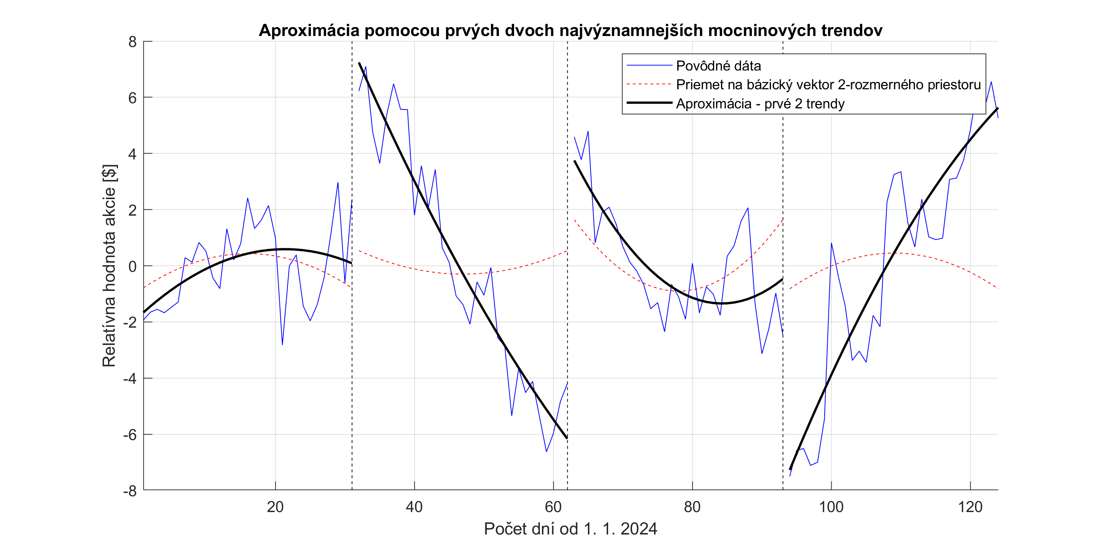
Aproximácia dát Aproximácia pomocou prvých dvoch najvýznamnejších mocninových trendov Môžeme vidieť aj porovnanie s pôvodným priemetom

Slide 13
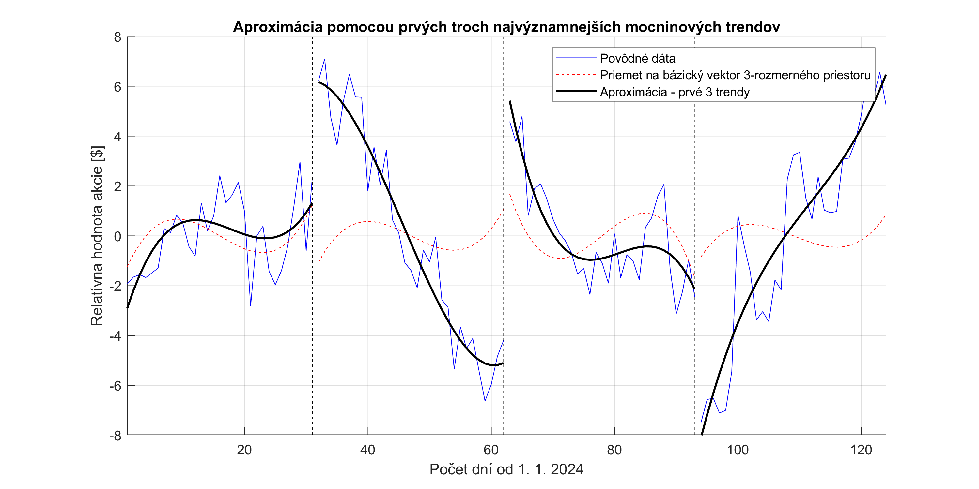
Aproximácia dát Aproximácia pomocou prvých troch najvýznamnejších mocninových trendov Môžeme vidieť aj porovnanie s pôvodným priemetom Pribúdajúcim počtom mocninových trendov sa aproximácia zlepšuje

Slide 14
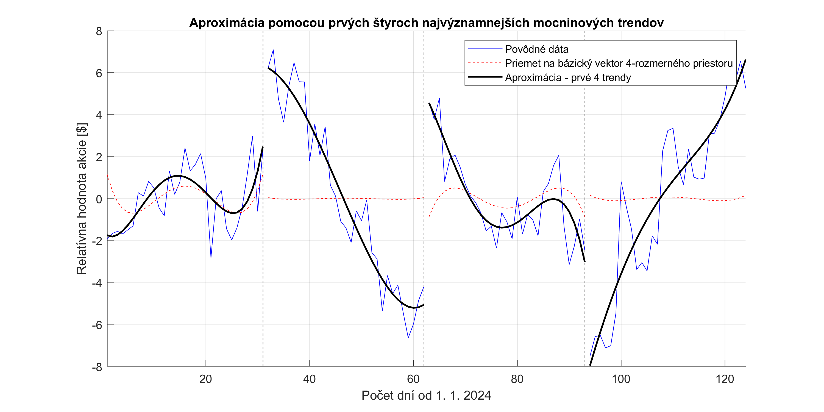
Aproximácia dát Aproximácia pomocou prvých štyroch najvýznamnejších mocninových trendov Môžeme vidieť aj porovnanie s pôvodným priemetom Čím vyšší bol koeficient priemetu, tým viac je ovplyvnená aproximácia

Slide 15
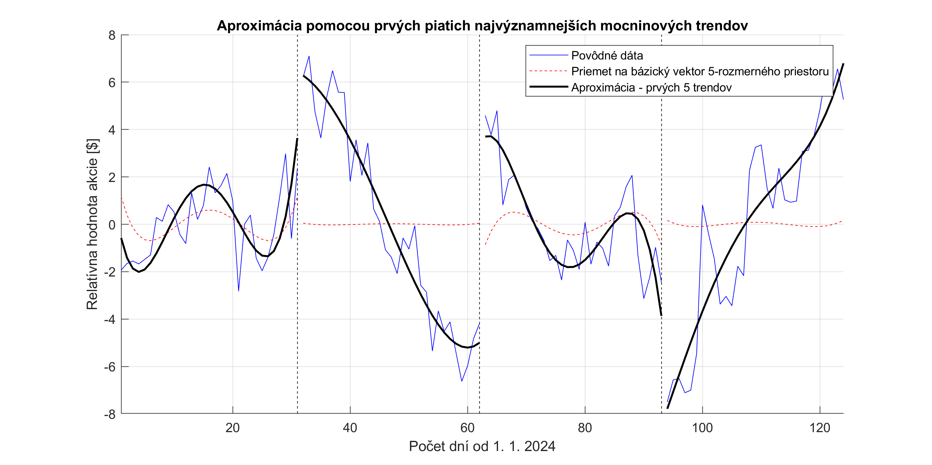
Aproximácia dát Aproximácia pomocou prvých piatich najvýznamnejších mocninových trendov Môžeme vidieť aj porovnanie s pôvodným priemetom Druhá časť (koef. priemetu ~0.12) sa takmer vôbec nezmenila v porovnaní s prvou časťou (koef. priemetu ~2.97)

